Slide 1

지능화캡스톤프로젝트 #2 발표평가
프로젝트 #2 발표평가
<식품 제조 현장의 CCTV 기반 실시간 위생복/위생모 감지를 위한 객체 탐지 모델 성능 비교 분석>
[8조] 박길순(팀장), 정용석
Kilsoon.park@nucaremed.com, solucionemos@cbnu.ac.kr
충북대학교 산업인공지능연구센터

Slide 2
목차
CONTENTS
I
프로젝트 #2 개요
프로젝트 개요 및 선정 논문 소개, 팀 구성원 소개 및 업무분장
II
서론 (Introduction)
연구 배경, 연구 필요성, 문제 정의
III
방법 및 구현 (Methodology & Implementation)
문제 해결을 위한 방법론
IV
실험 구성 및 평가 방법 (Experiment Settings)
데이터셋, 하이퍼파라미터, 컴퓨팅 환경, 평가지표
V
결과 및 분석 (Results & Analysis)
학습 결과, 정확도, 혼동행렬, 비교 평가, 결과 분석

Slide 3
목차
CONTENTS
VI
한계점 및 토론 (Limitations & Discussions)
본 연구의 한계점 및 개선점 등 논의
VII
결론 및 향후 연구
본 연구의 결론 및 향후 연구 등 논의

Slide 4
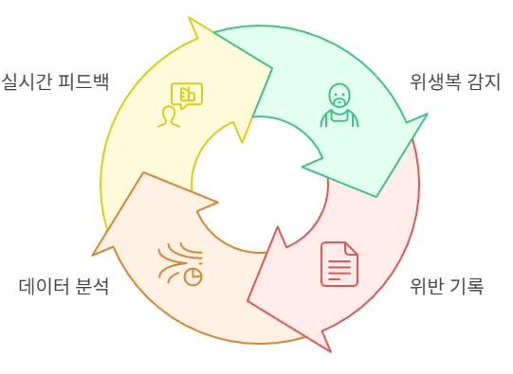
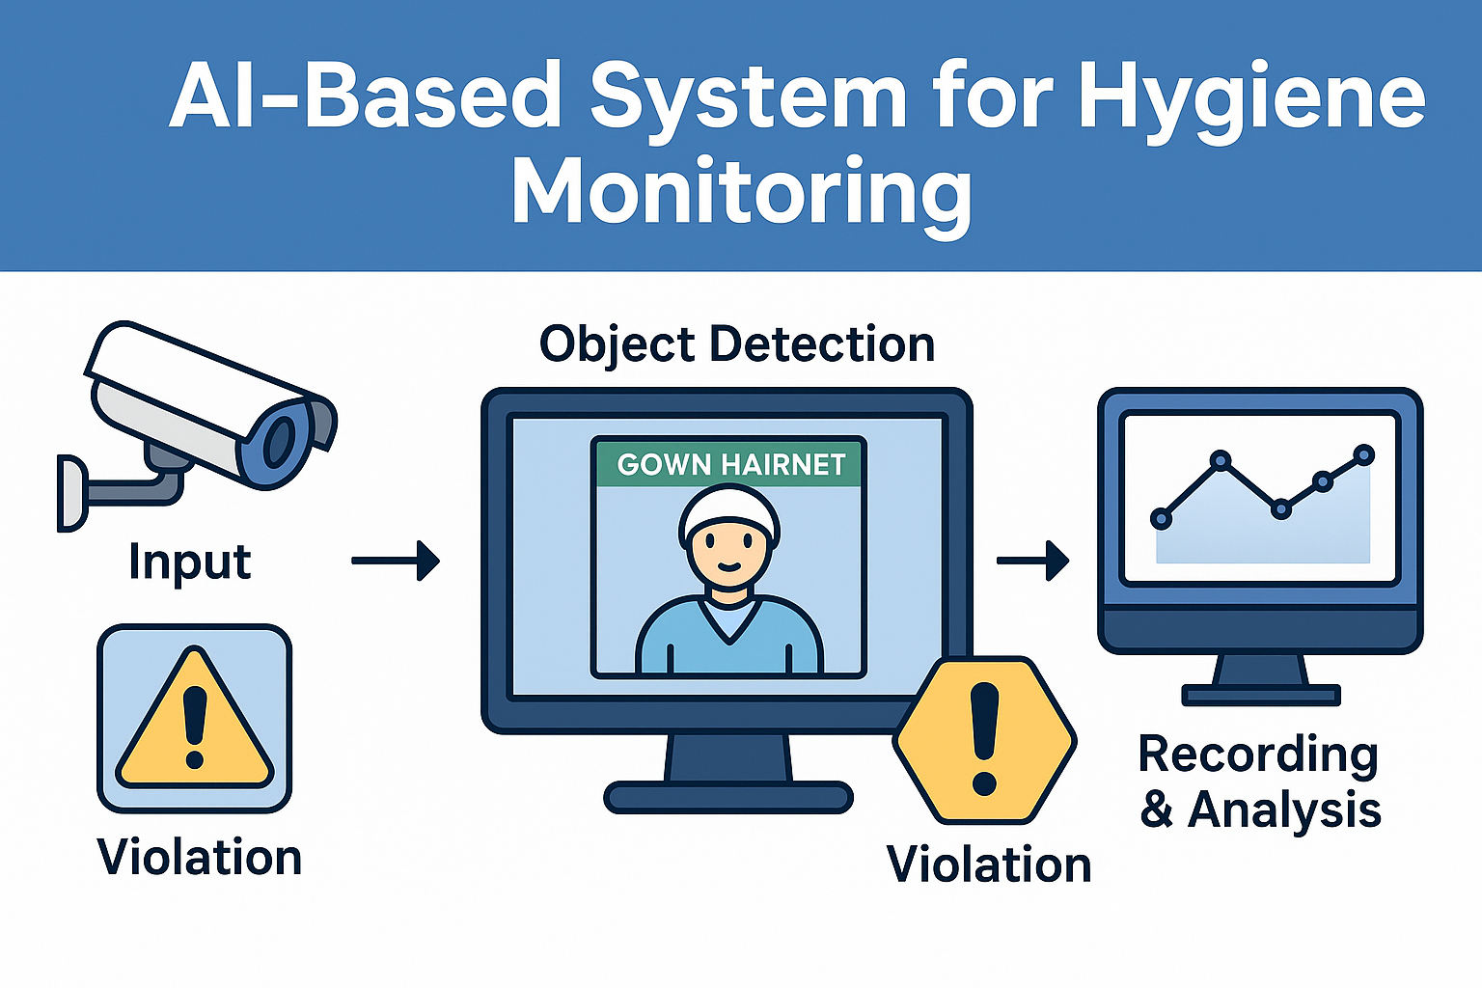
프로젝트 #1 개요
프로젝트 목표
식품 제조현장 작업자의 위생복 및 위생모 착용 여부를 기존 CCTV 영상을 기반으로 실시간 감지하고 YOLO 경량 모델의 성능을 학습 파라미터 조합에 따라 비교·분석함으로써 중소기업 환경에 적합한 온디바이스 AI 적용 가능성을 평가
Keywords : 위생복, 위생모, 실시간 감지, YOLOv5n/s, YOLOv8n/s,
온디바이스 AI, 경량 모델, mAP, FPS,
중소기업 스마트팩토리, CCTV 기반 객체 탐지, 학습 파라미터 최적화

Slide 5
프로젝트 #1 개요
프로젝트 배경 및 필요성
프로젝트 배경
최근 식품 제조 산업에서는 스마트 HACCP 및 디지털 기반 위생관리 시스템의 도입이 급속히 확산되고 있으며, 이에 따라 생산 현장에서의 작업자 위생복 및 위생모 착용 여부를 실시간으로 감지하는 AI 비전 기술이 식품 안전성과 품질 확보의 핵심 요소로 주목받고 있다. 기존의 식품 안전 검사 방식은 실험실 화학 분석, 미생물 배양, 관능 검사 등 정확성 측면에서는 신뢰성이 높으나, 대규모 생산 라인에서의 지속적인 실시간 모니터링에는 한계가 존재한다. 이에 대해 Wu와 Zhang은 “전통적인 식품 안전 검사 방법은 정확성 측면에서는 흠잡을 데 없지만, 대규모 생산 환경에서의 실시간 모니터링에는 부적합하다”고 지적하며, 이미지 기반 딥러닝 모델의 현장 적용 가능성을 강조한 바 있다 [1].
그러나 실제 중소 식품 제조업체들은 고성능 GPU 기반 시스템 도입에 따른 초기 비용 부담, 전문 인력 부족, 운영 관리 역량의 제한 등으로 인해 여전히 수작업 기반의 점검 방식에 의존하고 있으며, 실시간 감지 및 자동 기록 기능이 부재한 상태다. Abdul Talib 등은 중소기업이 디지털 시스템을 자체적으로 구축하는 데 있어 지식, 기술, 자원, 품질 역량 측면에서 구조적인 제약을 겪고 있음을 지적하였다 [2].
본 연구는 이러한 현실적 제약을 고려하여, 별도의 고가 장비나 추가 인프라 없이 기존 CCTV 기반 구조를 활용하되, GPU 없이도 실행 가능한 YOLOv5n/s 및 YOLOv8n/s 등의 경량 객체 탐지 모델을 중심으로 실시간 감지 환경에서의 성능을 비교 분석하고자 한다. 이를 통해 중소기업 환경에 최적화된 온디바이스 AI 기반 실시간 감지 시스템의 구현 가능성을 실증적으로 평가하는 것을 목표로 한다. 이 연구는 전통적인 객체 탐지 모델의 정밀도와 속도 비교에 그치지 않고, 중소기업이 가진 참여 중심의 조직문화와 단순한 운영 구조를 기반으로 한 경량 AI 기술의 현장 적용 가능성을 기술적으로 입증하는 데 의의가 있다 [3].
또한 본 연구는 단순히 정확도(mAP), 처리 속도(FPS), 모델 크기(MB)와 같은 성능 지표를 비교하는 데 그치지 않고, 실제 중소 식품 제조업체 현장에서 요구되는 시스템의 구조적 요건—체계성, 명확성, 단순성, 실용성, 범용성—에 대한 적합성까지도 함께 평가함으로써, 향후 스마트팩토리 전환 시 고려해야 할 핵심 조건들을 제시하는 실증 기반 비교 연구로서 기능할 것이다. Rauch 등은 이러한 조건을 충족시키기 위해서는 기술이 단순하고 경제적이며, 중소기업 수준에 맞는 맞춤형 전략이 필요하다고 강조하였다 [4]. 또한 Lee 등은 이론적 복잡성보다 현장 중심의 실용적 구조를 갖춘 경량형 시스템 설계가 중소기업에게 보다 적합하다고 제안하였다 [5].

Slide 6
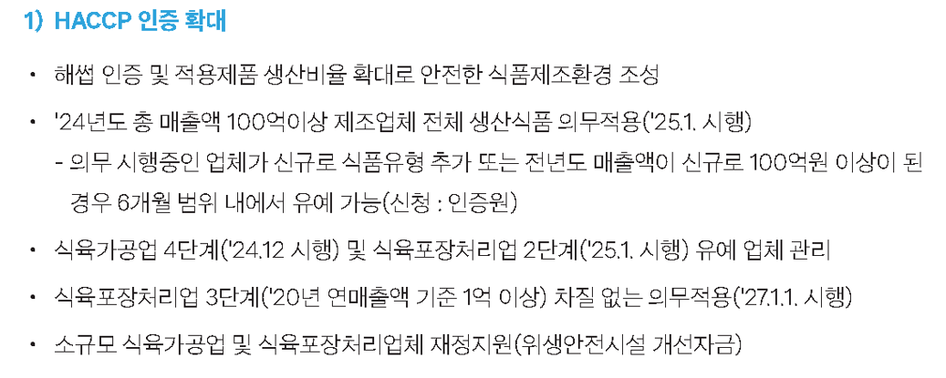
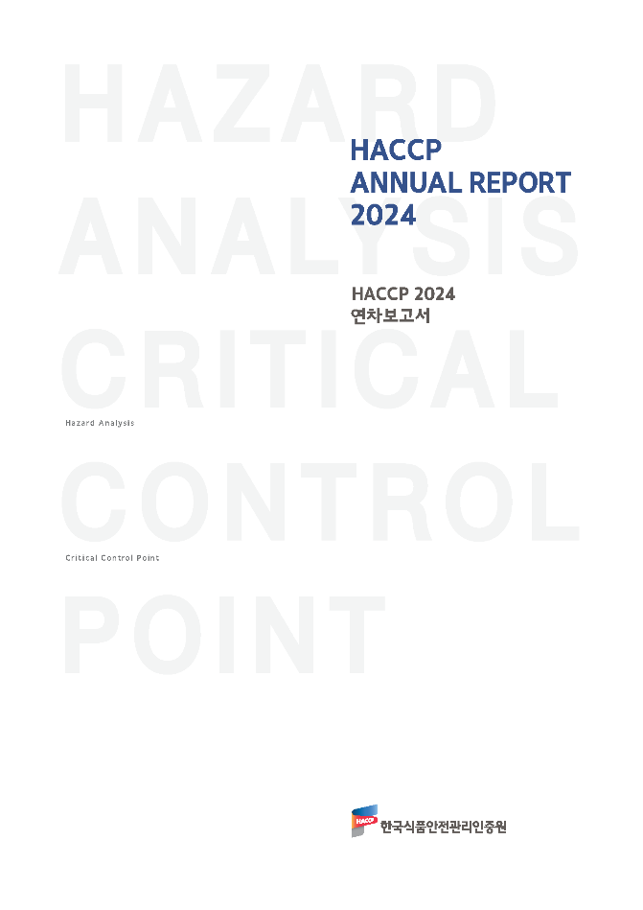
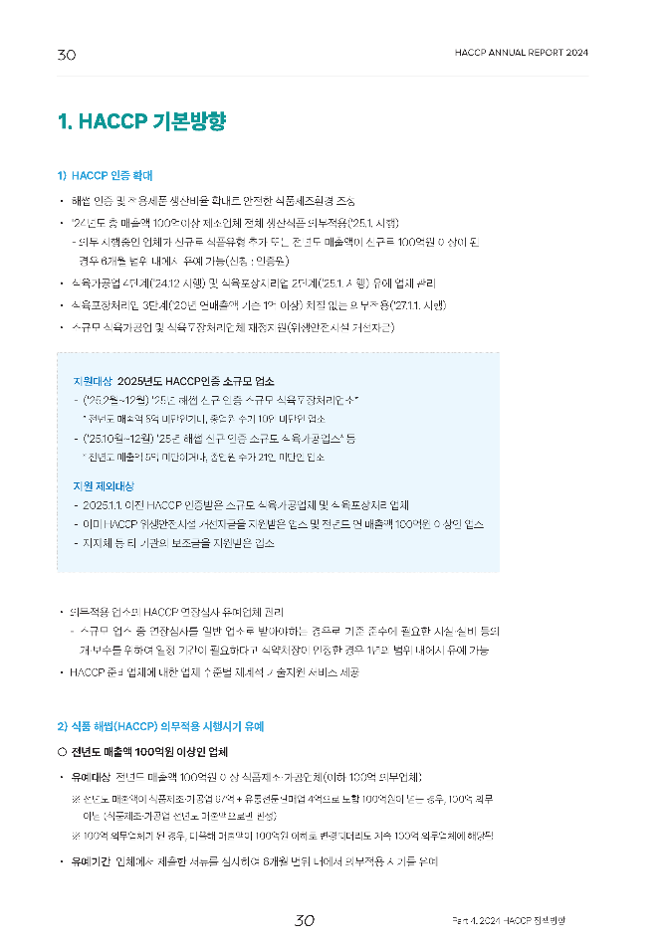
프로젝트 #1 개요
프로젝트 배경 및 필요성
프로젝트 배경
식품의약품안전처 산하 한국식품안전관리인증원(KAHAS) 은 2025년부터 연 매출 100억 원 이상 식품 제조업체에 대해 HACCP 적용 식품군의 전면 의무화 정책을 시행할 예정이며, 식육가공업과 식육포장처리업에 대한 단계적 확대 적용도 병행되고 있다 (한국식품안전관리인증원, 『2024 HACCP 연차보고서』).

Slide 7
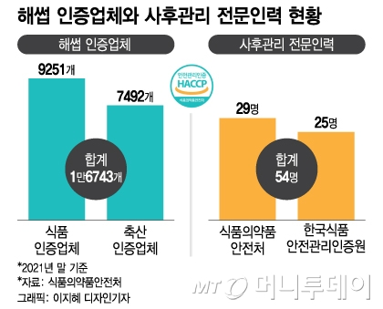
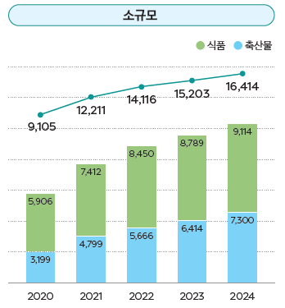
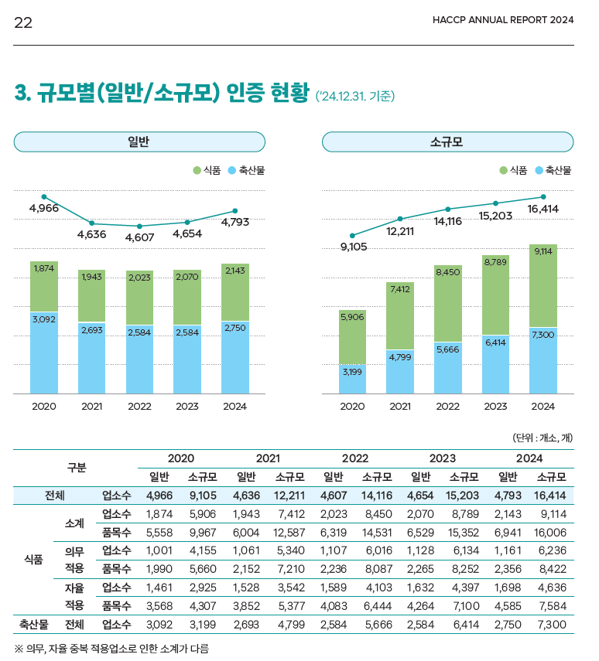
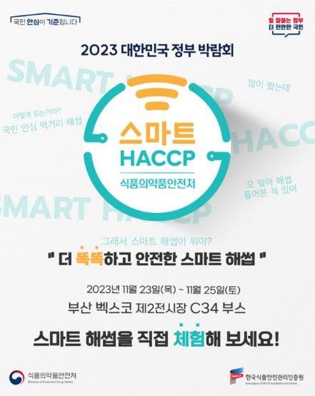
프로젝트 #1 개요
프로젝트 배경 및 필요성
프로젝트 배경

Slide 8
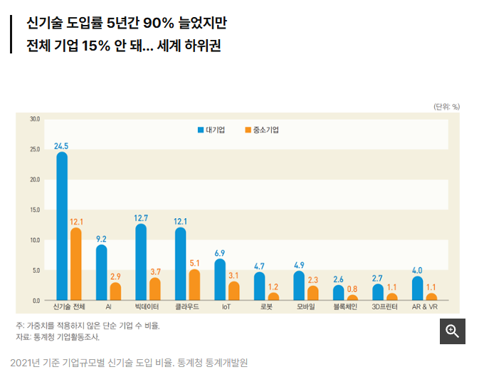
프로젝트 #1 개요
프로젝트 배경 및 필요성
프로젝트 배경

Slide 9
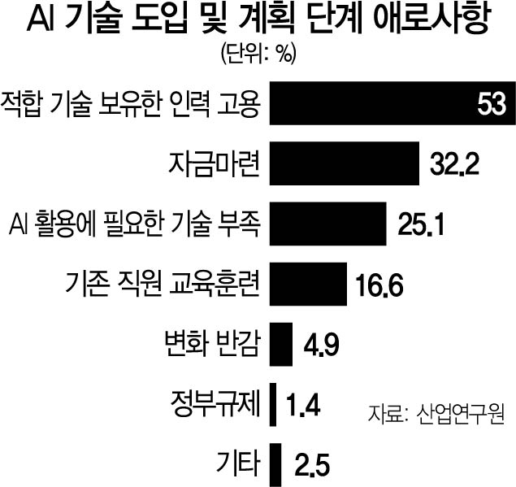
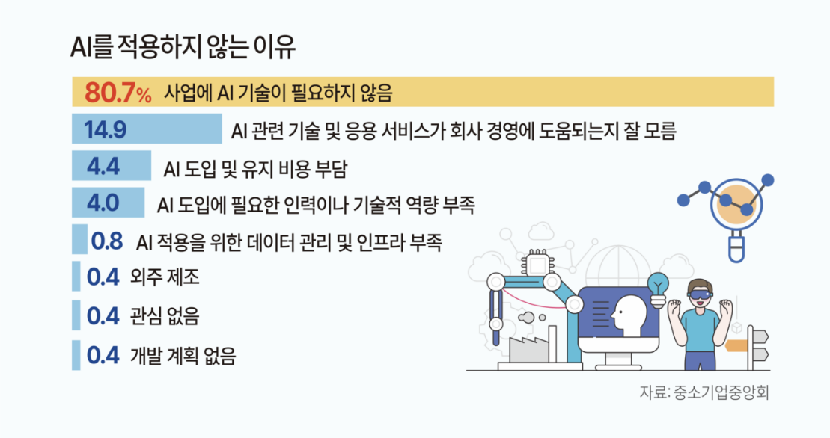
프로젝트 #1 개요
프로젝트 배경 및 필요성
프로젝트 배경

Slide 10
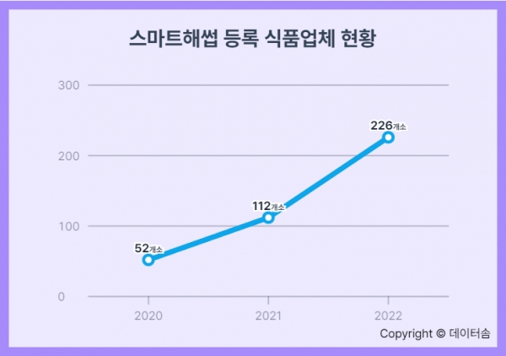
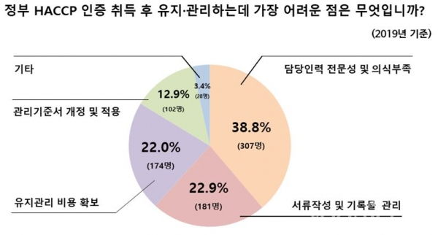
프로젝트 #1 개요
프로젝트 배경 및 필요성
프로젝트 필요성
국내 식품 제조업체의 대부분은 종업원 50인 미만의 소규모 중소기업으로 구성되어 있으며, 이들 사업장 또한 HACCP 의무 인증 대상에 포함되어 있음에도 불구하고 전문 위생관리 인력 확보 및 실시간 점검 시스템 구축에는 어려움을 겪고 있다.
특히 2024년 기준, HACCP 인증 소규모 업체는 총 16,414개소로 5년간 80% 이상 증가했으나, 이를 관리하는 전문 사후관리 인력은 전국 합산 54명(언론 보도 기준)에 불과하여 수기 기반의 실사 점검 체계는 구조적으로 불가능한 상태에 이르렀다.
이러한 배경에서 정부는 ‘Smart HACCP’ 기반의 디지털 위생관리 시스템 도입을 유도하고 있으나, 중소기업은 인프라·전문인력·비용 등의 이유로 실질적 도입이 매우 제한적인 상황이다.

Slide 11
프로젝트 #1 개요
프로젝트 배경 및 필요성
프로젝트 배경
최근 식품의약품안전처는 HACCP 의무적용 대상을 지속적으로 확대하고 있으며, 2024년 기준 국내 가공식품 생산량의 91.2%, 축산물 가공품 생산량의 92.3%가 HACCP 인증을 받은 제품으로 집계되었다 [8]. 그러나 전체 인증업체 28,233개소 중 소규모 업체는 약 58.1%(16,414개소)로 절반 이상을 차지하고 있으며, 이들 다수는 디지털 위생관리 역량이 부족한 상황이다. 특히 중소 식품 제조업체에서는 작업자의 위생복(gown) 및 위생모(hairnet) 착용 여부를 실시간으로 관리하는 데 있어 다음과 같은 구조적 제약이 존재한다.
고정된 ROI 기반 감지 구조의 유연성 부족
기존 시스템은 CCTV 화면의 특정 영역을 ROI로 사전 지정하고 해당 범위 내 객체 탐지만 수행하므로, 현장 레이아웃 변경이나 작업 동선의 다양성에 유연하게 대응하기 어렵다 [9].
고성능 서버 기반 운용 전제 및 높은 도입 장벽
대부분의 선행 연구는 GPU 기반의 실시간 감지를 전제로 하며, 중소 제조업체가 이를 도입하기에는 장비·인력·유지비용 측면의 부담이 크다 [10].
감지 정확도 외 후처리 기능 미흡
객체 탐지 후 위반 시각 기록, 로그 저장, 위반 등급 분류 등 실제 위생관리 실행에 필요한 후속 처리 체계가 부족하여, 현장 관리자는 단순 감지 결과 외에 의미 있는 통계를 얻기 어렵다 [11].
데이터 기반 실험 부재 및 현장 적용성 검증 부족
대부분의 성능 비교 실험은 공용 벤치마크 이미지(COCO, Pascal VOC 등)를 기반으로 진행되며, 식품 공장 환경에서 수집된 실제 영상 기반의 실험 및 GT Precision과 FPS를 포함한 정량 실증은 드물다.
.

Slide 12
프로젝트 #1 개요
프로젝트 배경 및 필요성
프로젝트 배경
이러한 기술적·현실적 한계로 인해, GPU가 없는 중소기업 환경에서도 실행 가능한 경량화 YOLO 모델 구조를 실제 식품 공장 CCTV 환경에 맞춰 실험하고, 학습 정확도(mAP)뿐 아니라 추론 속도(FPS), 실제 감지 성능(GT Precision) 등을 다중 지표로 평가하는 실증 기반 연구가 요구된다.
현장 중심 객체 정의(person, gown_on, hairnet_on)와 이를 기반으로 한 커스텀 데이터셋 구축 필요
→ 대부분의 공용 모델은 일반 객체 중심으로 훈련되어 있어, 식품 제조 환경에 적합하지 않음
사후 분석이 가능한 시스템 구조 및 로그 저장 기능을 포함한 감지 체계의 필요성
→ 실시간 경고 외에도, “언제, 어떤 위반이 발생했는지”를 사후에 검토할 수 있어야 실제 HACCP 기반 위험성 평가에 활용 가능
중소 식품공장 맞춤 실험 조건(해상도, 에포크, confidence 등)을 통해 최적 경량 모델 조건 도출 필요
→ 대학교 연구기관, 대기업 등 대규모 고성능 컴퓨팅 환경이 불가능한, GPU 미보유 환경에서도 도입 가능한 수준의 실행 조건 정립이 우선적으로 요구됨
.

Slide 13
프로젝트 #1 개요
프로젝트 문제정의 및 주요기여점
프로젝트 문제정의
대한민국 식품 제조 산업의 약 90% 이상이 중소 규모 제조업체로 구성되어 있으며, 이들 또한 HACCP 인증 대상 확대 정책의 직접적인 적용 대상이다 [8]. 그러나, 대부분의 중소 식품 제조업체는 전담 위생관리 인력 부족, 고성능 AI 도입에 필요한 인프라(예: GPU 서버, 클라우드 환경) 부재, 낮은 디지털 역량, 유지보수 전문성 부족 등의 구조적 한계를 안고 있다 [10].
현재까지의 연구들은 주로 고성능 GPU 기반의 정확도 중심 실험에 치중되어 있어, 중소기업과 같은 저사양 로컬 환경에서 실시간 적용 가능한 경량 객체 탐지 모델에 대한 실증적 비교 연구는 매우 제한적이다. 또한, 실제 HACCP 적용 작업장에서 수집된 영상 데이터를 기반으로 정확도(mAP)뿐 아니라 FPS, GT Precision 등 도입 가능성 중심의 복합 지표를 활용한 실험 설계 역시 드물다.
뿐만 아니라, 위생복/위생모 착용 여부를 자동 감지하는 연구들 중 다수는 이륜차 대상 헬멧 감지 등 도로 안전 분야에 국한되어 있으며, 식품 제조업 특화 객체 정의(gown_on, hairnet_on 등) 및 사후 분석이 가능한 시스템 구조에 대한 검토는 거의 이루어지지 않았다 [9].

Slide 14
프로젝트 #1 개요
프로젝트 문제정의 및 주요기여점
프로젝트 문제정의
문제 정의 항목 | 상세 설명 | 본 연구의 1:1 대응 기여
① 중소기업에 특화된 AI 연구 부재 | 대부분의 기존 연구는 고성능 GPU 환경을 전제로 하여, 중소 식품제조업체와 같은 저사양 로컬 환경에서는 실행 자체가 불가능하거나 실효성이 검증되지 않음 | ✅ YOLOv5n/s, YOLOv8n/s 등 경량 모델을 중심으로, Colab 학습–CPU 추론 환경 구성✅ FPS 및 모델 용량(MB) 측정을 통해 실제 중소기업 PC에서도 실행 가능한 모델 조건을 실증함
② 실시간 객체 탐지 모델의 실증 비교 부족 | 경량화 YOLO 구조는 존재하지만, 실시간성(FPS), 정확도(F1), 모델 크기 간 트레이드오프를 파라미터 조합 기반으로 분석한 실험 설계는 드묾 | ✅ 해상도(640, 960), 에포크(50, 100), confidence(0.25~0.65) 조합으로 총 16가지 실험 설계✅ mAP, F1-score, FPS, 모델 용량 등 다중 지표 기반 비교 분석 수행
③ 식품업 환경 기반 정량 실험 부족 | 대부분 COCO 등 공개 이미지셋 기반 실험에 그치며, 실제 식품공장 영상 기반 GT Precision이나 일반화 성능 검증은 미흡 | ✅ 학습에 사용되지 않은 실제 CCTV 영상에서 추출한 프레임 101장 기반✅ GT Precision, 클래스별 F1-score 등을 측정하여 실제 현장에서의 감지 신뢰도 실측
④ 현장 중심 클래스 정의 및 객체 분류 사례 부족 | helmet, vest 등 일반 산업용 객체 감지는 다수 있으나, gown_on, hairnet_on 등 식품 위생 특화 객체 정의 및 데이터셋 구성은 매우 드묾 | ✅ Roboflow를 활용하여 식품업 특화 3클래스(person, gown_on, hairnet_on)를 직접 정의 및 어노테이션 수행✅ 해당 클래스 기반 학습 데이터셋을 구축하고 모델 학습에 활용

Slide 15
프로젝트 #1 개요
프로젝트 문제정의 및 주요기여점
프로젝트 주요기여점
본 연구는 YOLO 계열 경량화 모델을 중심으로 ① GPU 미보유 환경에서도 실행 가능한 조건 실증, ② 파라미터 조합 기반 다중 지표 성능 비교, ③ 미학습 영상 기반 GT Precision 일반화 실험, ④ 식품 제조 환경 특화 객체 정의 등 네 가지 측면에서 실질적 기여를 하였다.
기여 항목 | 상세 설명 | 대응 문제 정의 항목
① GPU 미보유 환경에서도 실행 가능한 YOLO 모델 조건 실증 | YOLOv5n/s, YOLOv8n/s 등 경량화 YOLO 모델을 학습하고, 로컬 CPU 환경에서 FPS 및 모델 크기를 측정하여 중소기업 로컬 환경에서도 실시간 구동 가능성을 실증함 | ① 중소기업에 특화된 AI 연구 부재
② 총 16개 파라미터 조합 기반 실험 설계 및 성능 비교 | 해상도(640, 960), 에포크 수(50, 100), confidence threshold(0.25, 0.45, 0.65)를 조합하여 총 16개 실험 조건을 구성하고, mAP, F1-score, FPS, 모델 크기 등 복합 성능 지표로 정량 비교 분석함 | ② 실시간 객체 탐지 모델의 실증 비교 부족
③ 학습되지 않은 실제 CCTV 영상 기반 GT Precision 실험 | 실제 식품 공장 작업 영상에서 추출한 101장의 미학습 이미지로 구성된 테스트셋을 활용하여, 모델별 GT Precision, 클래스별 F1-score를 측정함으로써 일반화 성능을 실측함 | ③ 식품업 환경 기반 정량 실험 부족
④ 식품 제조 환경 특화 객체 정의 및 데이터셋 구축 | person, gown_on, hairnet_on의 3개 클래스를 Roboflow에서 직접 정의하고, 커스텀 데이터셋을 구축하여 학습에 활용함 | ④ 현장 중심 클래스 정의 및 객체 분류 사례 부족

Slide 16
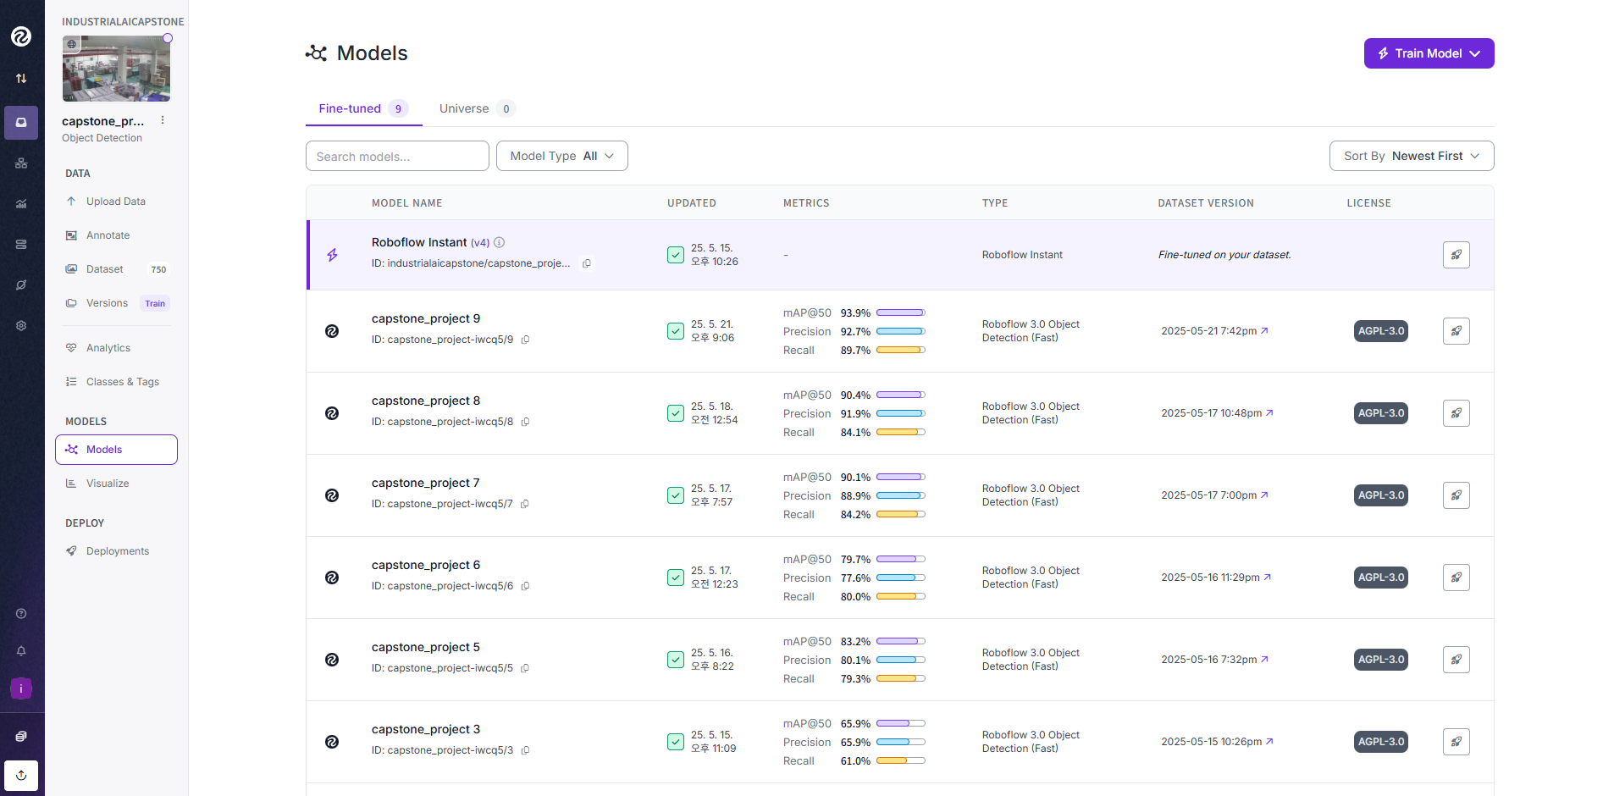
방법 및 구현 (Methodology & Implementation)
방법 Methodology
연구개요
본 연구는 중소 식품 제조업체의 저사양 환경에서도 실시간 객체 탐지가 가능한 AI 모델을 도출하기 위해, YOLOv5 및 YOLOv8의 경량화 모델을 대상으로 학습 파라미터 조합에 따른 성능 비교 실험을 수행하였다.
총 4종의 경량 모델(YOLOv5n, YOLOv5s, YOLOv8n, YOLOv8s)을 기반으로, 해상도, 에포크 수, confidence threshold를 변수로 설정한 총 16가지 조합을 학습·평가하였다. 성능 평가는 정확도(mAP, F1-score), 추론 속도(FPS), 모델 크기(MB), 일반화 지표(GT Precision)를 중심으로 수행하였다.
데이터셋 구성 (Roboflow)
총 이미지 수 : 1,586 장 (600여장 원본 이미지 증강 후 )
클래스 구성 :
[ “gown_on” , “hairnet_on” , “person” ]
.
세트 종류 | 이미지 수 | 비율
Train | 1,359장 | 86%
Valid | 132장 | 8%
Test | 95장 | 6%
⚠️ 실제 모델 학습 시에는 Google Colab 내에서 Train 75% / Valid 15% / Test 10% 비율로 재분할하여 적용함.

Slide 17
방법 및 구현 (Methodology & Implementation)
방법 Methodology
연구개요
본 연구는 중소 식품 제조업체의 저사양 환경에서도 실시간 객체 탐지가 가능한 AI 모델을 도출하기 위해, YOLOv5 및 YOLOv8의 경량화 모델을 대상으로 학습 파라미터 조합에 따른 성능 비교 실험을 수행하였다.
총 4종의 경량 모델(YOLOv5n, YOLOv5s, YOLOv8n, YOLOv8s)을 기반으로, 해상도, 에포크 수, confidence threshold를 변수로 설정한 총 16가지 조합을 학습·평가하였다. 성능 평가는 정확도(mAP, F1-score), 추론 속도(FPS), 모델 크기(MB), 일반화 지표(GT Precision)를 중심으로 수행하였다.
모델 구조 및 구성요소
YOLOv5n/s, YOLOv8n/s Ultralytics에서 제공하는 공식 구조를 기반으로 하며, YOLOv5n/s는 CSP 구조 기반의 경량화 백본을 사용하고, YOLOv8n/s는 기존 Anchor-free 방식으로 경량화되었다.
모든 실험은 각 모델의 사전 구조를 변경하지 않고 동일한 학습 파이프라인 내에서 비교하였다.
.

Slide 18
방법 및 구현 (Methodology & Implementation)
방법 Methodology
파라미터 조합 설계 및 설정 근거
변수 | 실험 조건 | 설정 근거 | 비선택 조건 및 배제 사유
입력 해상도 | 640, 960 px | 실제 식품공장 CCTV의 일반적 해상도 범위 고려 (720p ~ 1080p) | 480px 이하는 mAP 급감, 1280px 이상은 FPS 급락으로 현장 도입 불가
에포크 수 | 50, 100 Epoch | 50은 수렴 확인용, 100은 학습 안정성 확보 목적 | 150/200 epoch 실험 시 과적합 발생 → 성능 감소
Confidence Threshold | 0.25, 0.45, 0.65 | 낮을수록 Recall 향상, 높을수록 Precision 향상되는 trade-off 기반 실험 설계 | 0.1/0.9는 오탐/미탐 과도 발생, 실사용 가능 범위를 벗어남

Slide 19
방법 및 구현 (Methodology & Implementation)
방법 Methodology
성능 평가 지표 기준
평가 지표 | 설명 | 목적
mAP@0.5 | mean Average Precision 기준 정확도 | 모델 정확도 중심 비교
F1-score | Precision-Recall 균형 지표 | 현장 오탐/미탐 균형 판단용
FPS (Frames Per Second) | 1초당 프레임 추론 속도 | 실시간성 검증 기준
Model Size (MB) | 학습 완료된 모델 용량 | 로컬 저장 및 배포 가능성 판단
GT Precision | 학습되지 않은 실제 CCTV 이미지 기반 정답 비교 정확도 | 일반화 성능 및 현장 도입 타당성 검증용

Slide 20
방법 및 구현 (Methodology & Implementation)
방법 Methodology
데이터셋 구성 (Roboflow)
총 이미지 수 : 1,586 장 (600여장 원본 이미지 증강 후 )
클래스 구성 :
[ “gown_on” , “hairnet_on” , “person” ]
.
세트 종류 | 이미지 수 | 비율
Train | 1,359장 | 86%
Valid | 132장 | 8%
Test | 95장 | 6%
⚠️ 실제 모델 학습 시에는 Google Colab 내에서 Train 75% / Valid 15% / Test 10% 비율로 재분할하여 적용함.

Slide 21
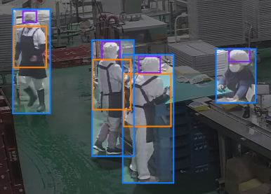
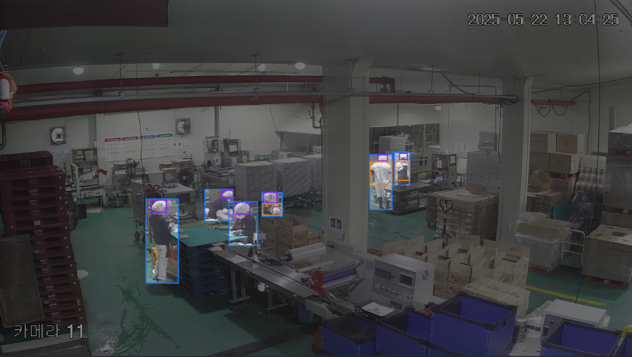
방법 및 구현 (Methodology & Implementation)
방법 Methodology
전처리 및 증강 (Preprocessing & Augmentation)
전처리: 640×640 stretch resize, adaptive contrast , grayscale 일부 적용
증강 설정 : Flip: horizontal , Zoom : 최대 20% , Saturation : ±25% , Blur : 최대 2.5px , Noise : 최대 0.1% 적용
각 학습 이미지당 3개의 증강 이미지 생성 .

Slide 22
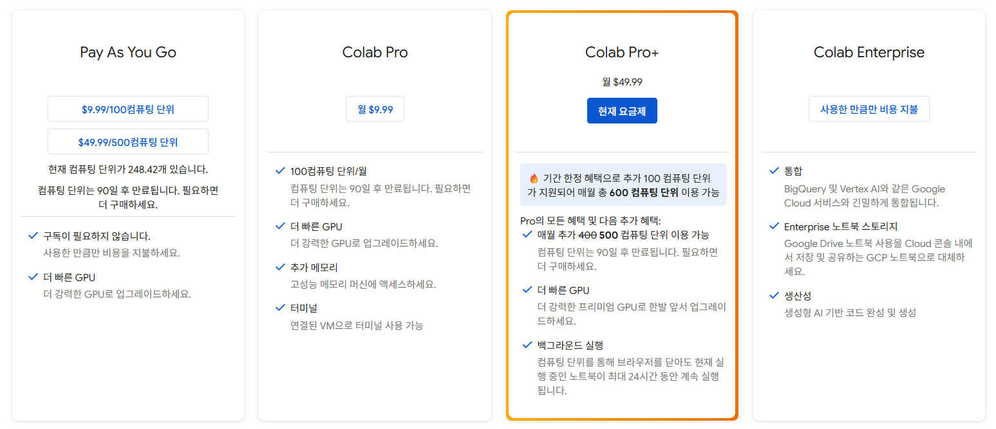
방법 및 구현 (Methodology & Implementation)
방법 Methodology
실험 플랫폼 및 프레임워크 (Experiment Platform & Framework)
학습 환경 (Training Environment)
플랫폼: Google Colab Pro +
GPU 사양: NVIDIA A100 (40GB VRAM)
운영 체제: Ubuntu 20.04 기반 가상 환경
프레임워크:
언어: Python 3.10
딥러닝 프레임워크: PyTorch (Ultralytics YOLOv5, YOLOv8)
영상 처리: OpenCV
GUI: Tkinter 기반 데스크탑 UI 구성
추론 스크립트: .py 실행파일로 패키징하여 로컬 환경에서도 실행 가능하도록 구성함

Slide 23
실험 구성 및 평가 방법 (Experiment Settings)
평가 방법
성능 기준 정의 (Performance Evaluation Criteria)
실험에서의 성능 평가는 다음 두 가지 주요 지표를 기준으로 수행되었으며, 이 지표들은 모델 선택 시 현장 적용 가능성을 판단하는 핵심 기준으로 작용한다.
FPS (Frames Per Second): 처리 속도 지표
GT Precision (%): 실제 CCTV 환경 정탐률 지표
학습에 사용되지 않은 실제 CCTV 영상에서 추출한 101장의 프레임에 대해, 클래스별 Ground Truth 라벨과 비교하여 정탐률 측정
FPS 기준 | 실시간성 평가 기준
FPS ≥ 15 | 🟢 매우 우수 – 실시간 CCTV 분석 가능 수준
5 ≤ FPS < 15 | 🟡 보통 – 준실시간 또는 사후 분석 적합
FPS < 5 | 🔴 느림 – 사후 분석 전용 / 실시간 불가능
정탐률 기준 | 해석
≥ 80% | 🟢 매우 우수 – 실제 적용 시 오탐/미탐률 낮음
70 ~ 79% | 🟡 양호 – 현장 적용 가능하나 후처리 필요 가능성 있음
< 70% | 🔴 미흡 – 오탐/미탐 위험 높아 보완 필요

Slide 24
결과 및 분석 (Results & Analysis)
📋 YOLO 모델 16종 성능 비교표 (전체)
모델명 | person | gown | hairnet | mAP@0.5 | Precision | Recall | F1-score | 최적 Confidence
v5s_ep50_img640 | 0.990 | 0.965 | 0.947 | 0.967 | 1.000 | 0.97 | 0.94 | 0.386
v5s_ep50_img960 | 0.993 | 0.985 | 0.972 | 0.983 | 1.000 | 0.99 | 0.96 | 0.396
v5s_ep100_img640 | 0.991 | 0.965 | 0.961 | 0.972 | 0.972 | 0.93 | 0.95 | 0.313
v5s_ep100_img960 | 0.995 | 0.988 | 0.956 | 0.980 | 1.000 | 0.99 | 0.97 | 0.431
v5n_ep50_img640 | 0.970 | 0.930 | 0.889 | 0.930 | 1.000 | 0.94 | 0.90 | 0.338
v5n_ep50_img960 | 0.989 | 0.969 | 0.947 | 0.969 | 1.000 | 0.98 | 0.95 | 0.441
v5n_ep100_img640 | 0.992 | 0.967 | 0.942 | 0.967 | 1.000 | 0.97 | 0.94 | 0.386
v5n_ep100_img960 | 0.991 | 0.972 | 0.970 | 0.977 | 1.000 | 0.98 | 0.96 | 0.425
v8s_ep50_img640 | 0.983 | 0.952 | 0.947 | 0.961 | 0.943 | 0.927 | 0.94 | 0.321
v8s_ep50_img960 | 0.992 | 0.980 | 0.960 | 0.977 | 1.000 | 0.98 | 0.96 | 0.453
v8s_ep100_img640 | 0.990 | 0.964 | 0.951 | 0.968 | 1.000 | 0.97 | 0.95 | 0.265
v8s_ep100_img960 | 0.992 | 0.986 | 0.980 | 0.986 | 1.000 | 0.99 | 0.97 | 0.442
v8n_ep50_img640 | 0.975 | 0.947 | 0.909 | 0.944 | 1.000 | 0.91 | 0.94 | 0.414
v8n_ep50_img960 | 0.988 | 0.974 | 0.959 | 0.974 | 1.000 | 0.98 | 0.95 | 0.397
v8n_ep100_img640 | 0.979 | 0.968 | 0.932 | 0.959 | 1.000 | 0.97 | 0.93 | 0.423
v8n_ep100_img960 | 0.993 | 0.975 | 0.966 | 0.978 | 1.000 | 0.99 | 0.96 | 0.481

Slide 25
결과 및 분석 (Results & Analysis)
📋 YOLO 나노 모델 성능 비교표 (Nano Only)
모델명 | person | gown | hairnet | mAP@0.5 | Precision | Recall | F1-score | 최적 Confidence
v5n_ep50_img640 | 0.970 | 0.930 | 0.889 | 0.930 | 1.000 | 0.94 | 0.90 | 0.338
v5n_ep50_img960 | 0.989 | 0.969 | 0.947 | 0.969 | 1.000 | 0.98 | 0.95 | 0.441
v5n_ep100_img640 | 0.992 | 0.967 | 0.942 | 0.967 | 1.000 | 0.97 | 0.94 | 0.386
v5n_ep100_img960 | 0.991 | 0.972 | 0.970 | 0.977 | 1.000 | 0.98 | 0.96 | 0.425
v8n_ep50_img640 | 0.975 | 0.947 | 0.909 | 0.944 | 1.000 | 0.91 | 0.94 | 0.414
v8n_ep50_img960 | 0.988 | 0.974 | 0.959 | 0.974 | 1.000 | 0.98 | 0.95 | 0.397
v8n_ep100_img640 | 0.979 | 0.968 | 0.932 | 0.959 | 1.000 | 0.97 | 0.93 | 0.423
v8n_ep100_img960 | 0.993 | 0.975 | 0.966 | 0.978 | 1.000 | 0.99 | 0.96 | 0.481

Slide 26
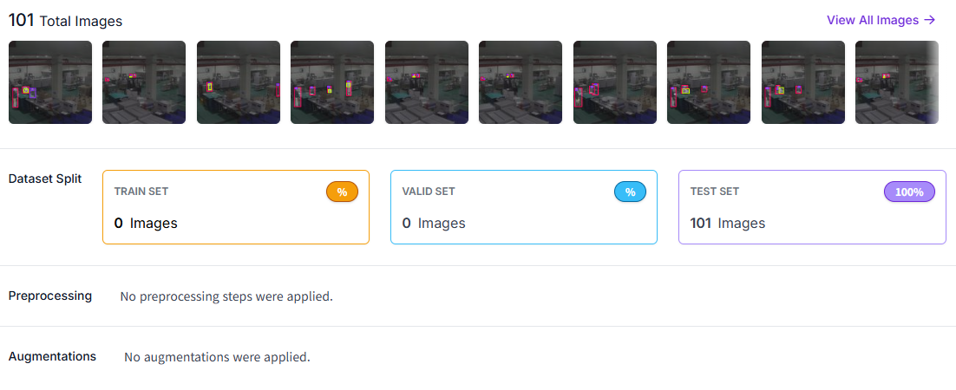
결과 및 분석 (Results & Analysis)
📋 테스트용 데이터셋 설명
데이터셋 개요
총 이미지 수: 101장
데이터 분할: 100% 테스트셋 전용 (Train/Valid 없음)

Slide 27
결과 및 분석 (Results & Analysis)
📋 테스트용 데이터셋 모델 성능 평가 결과 (mAP 성능 순)
Model | Epochs | Input Size | Framework | mAP@0.5 (All) | gown_on (%) | hairnet_on (%) | person (%)
yolov5n_ep50_640 | 50 | 640 | YOLOv5 | 43.1 | 35.2 | 38.5 | 55.6
yolov5n_ep100_640 | 100 | 640 | YOLOv5 | 50.2 | 41.7 | 43.8 | 65.1
yolov5s_ep50_640 | 50 | 640 | YOLOv5 | 67.4 | 58.6 | 61.1 | 82.4
yolov5s_ep100_640 | 100 | 640 | YOLOv5 | 73.6 | 64.2 | 67.5 | 89.2
yolov5n_ep50_960 | 50 | 960 | YOLOv5 | 61.3 | 56.2 | 51.1 | 76.5
yolov5n_ep100_960 | 100 | 960 | YOLOv5 | 70.5 | 62.7 | 63.8 | 85.0
yolov5s_ep50_960 | 50 | 960 | YOLOv5 | 85.6 | 80.4 | 83.1 | 93.3
yolov5s_ep100_960 | 100 | 960 | YOLOv5 | 88.9 | 83.5 | 86.9 | 94.4
yolov8n_ep50_640 | 50 | 640 | YOLOv8 | 45.7 | 39.1 | 42.3 | 55.8
yolov8n_ep100_640 | 100 | 640 | YOLOv8 | 51.0 | 45.5 | 46.8 | 60.7
yolov8s_ep50_640 | 50 | 640 | YOLOv8 | 66.2 | 58.2 | 60.5 | 80.0
yolov8s_ep100_640 | 100 | 640 | YOLOv8 | 71.5 | 64.6 | 65.8 | 84.2
yolov8n_ep50_960 | 50 | 960 | YOLOv8 | 72.2 | 68.5 | 63.2 | 85.1
yolov8n_ep100_960 | 100 | 960 | YOLOv8 | 75.3 | 70.2 | 67.5 | 88.1
yolov8s_ep50_960 | 50 | 960 | YOLOv8 | 78.8 | 74.3 | 71.6 | 90.2
yolov8s_ep100_960 | 100 | 960 | YOLOv8 | 83.1 | 78.2 | 76.5 | 93.3

Slide 28
결과 및 분석 (Results & Analysis)
📋 테스트용 데이터셋 모델 성능 평가 결과 (FPS & GT Precision – Trade-Off)
Model | FPS | GT Precision (%) | gown_on (%) | hairnet_on (%) | person (%)
yolov5n_ep50_640 | 14.24 | 23.45 | 19.44 | 20.63 | 27.87
yolov5n_ep100_640 | 14.51 | 27.67 | 21.67 | 24.26 | 33.48
yolov5s_ep50_640 | 8.66 | 44.00 | 33.89 | 37.19 | 54.83
yolov5s_ep100_640 | 9.05 | 36.30 | 32.22 | 33.79 | 40.45
yolov5n_ep50_960 | 10.30 | 48.31 | 46.67 | 41.72 | 55.51
yolov5n_ep100_960 | 10.16 | 46.06 | 44.44 | 40.14 | 52.58
yolov5s_ep50_960 | 5.39 | 63.88 | 63.89 | 60.09 | 67.64
yolov5s_ep100_960 | 5.22 | 67.73 | 68.33 | 64.40 | 70.79
yolov8n_ep50_640 | 14.76 | 29.64 | 29.44 | 21.77 | 37.53
yolov8n_ep100_640 | 14.72 | 28.71 | 15.56 | 28.12 | 34.61
yolov8s_ep50_640 | 7.84 | 32.46 | 38.89 | 24.26 | 37.98
yolov8s_ep100_640 | 8.22 | 34.43 | 37.78 | 27.21 | 40.22
yolov8n_ep50_960 | 9.93 | 56.38 | 74.44 | 47.85 | 57.53
yolov8n_ep100_960 | 10.03 | 51.22 | 52.22 | 47.17 | 54.83
yolov8s_ep50_960 | 4.91 | 44.75 | 51.67 | 41.50 | 45.17
yolov8s_ep100_960 | 4.81 | 53.66 | 51.11 | 54.65 | 53.71

Slide 29
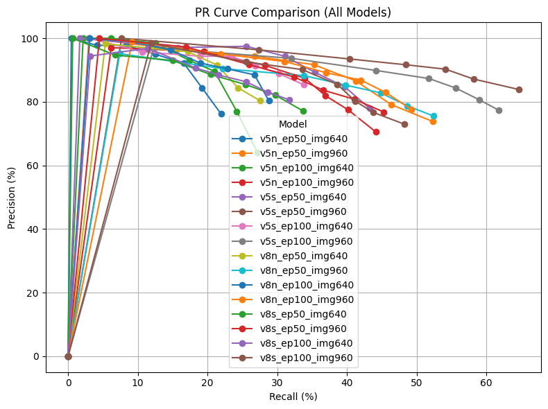
결과 및 분석 (Results & Analysis)
📋 테스트용 데이터셋 모델 성능 평가 결과

Slide 30
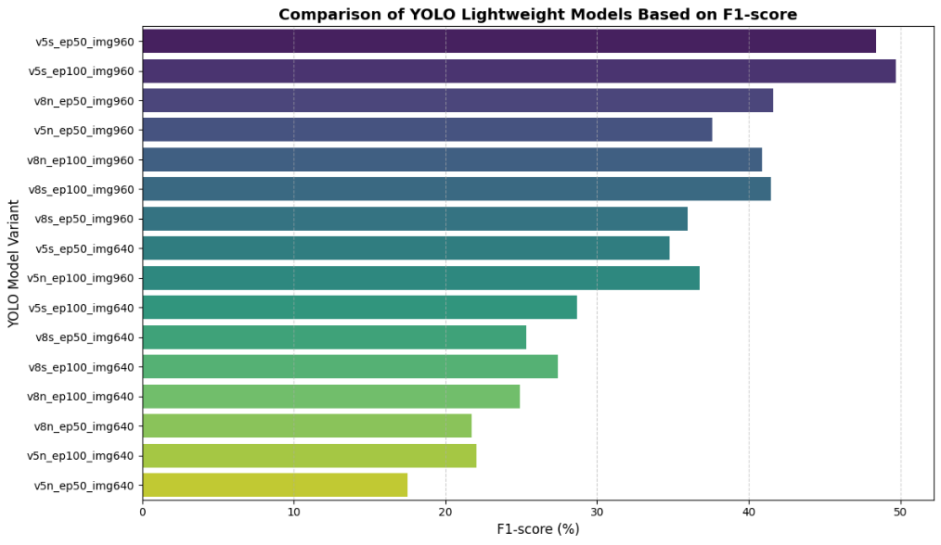
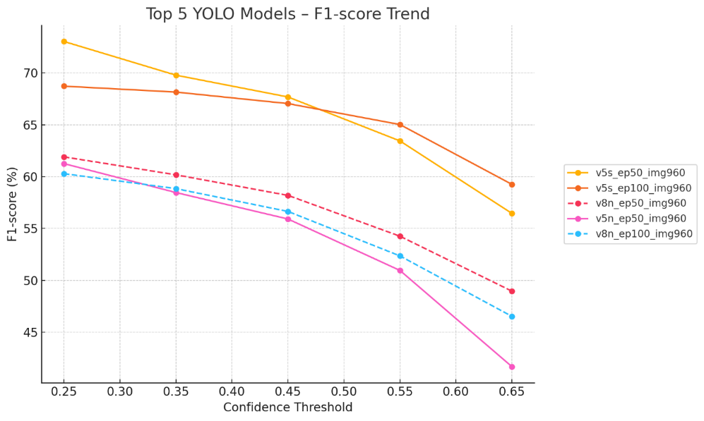
결과 및 분석 (Results & Analysis)
📋 테스트용 데이터셋 모델 성능 평가 결과
Model | Conf | F1 (%) | Prec | Recall | FPS
v5s_ep50_img960 | 0.25 | 73.03 | 83.92 | 64.63 | 5.10
v5s_ep100_img960 | 0.25 | 68.72 | 77.35 | 61.82 | 5.11
v8n_ep50_img960 | 0.25 | 61.90 | 75.54 | 52.44 | 9.04
v5n_ep50_img960 | 0.25 | 61.25 | 73.81 | 52.35 | 8.88

Slide 31
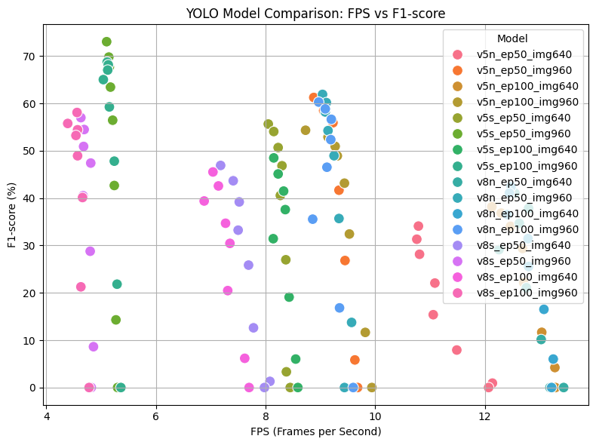
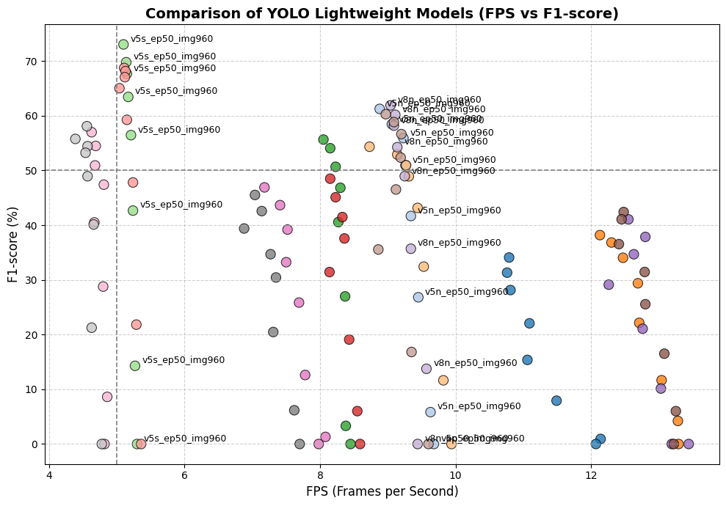
결과 및 분석 (Results & Analysis)
📋 테스트용 데이터셋 모델 성능 종합 평가

Slide 32
결과 및 분석 (Results & Analysis)
📋 테스트용 데이터셋 모델 성능 종합 평가 (가중치: F1-score 70% + FPS 30%)
순위 | Model | Confidence | F1-score (%) | FPS (Frames per Second) | Weighted Score
1 | v5s_ep50_img960 | 0.25 | 73.03 | 5.10 | 52.641
2 | v5s_ep100_img960 | 0.25 | 68.72 | 5.11 | 49.637
3 | v5s_ep50_img960 | 0.35 | 69.78 | 5.14 | 49.078
4 | v5n_ep50_img960 | 0.25 | 61.25 | 8.88 | 45.749
5 | v8n_ep50_img960 | 0.25 | 61.90 | 9.04 | 45.742
6 | v5s_ep100_img960 | 0.35 | 68.15 | 5.13 | 44.974
7 | v5s_ep50_img960 | 0.45 | 67.68 | 5.15 | 48.971
8 | v5s_ep100_img960 | 0.45 | 67.04 | 5.12 | 48.424
9 | v5n_ep50_img960 | 0.35 | 58.46 | 9.06 | 43.630
10 | v8n_ep50_img960 | 0.35 | 60.17 | 9.11 | 43.342
11 | v8n_ep100_img960 | 0.25 | 60.28 | 8.97 | 42.927
12 | v5s_ep50_img960 | 0.55 | 63.44 | 5.17 | 46.049
13 | v5s_ep100_img960 | 0.55 | 65.02 | 5.04 | 47.126
14 | v5n_ep50_img960 | 0.45 | 55.91 | 9.23 | 41.906
15 | v8n_ep50_img960 | 0.45 | 58.19 | 9.09 | 42.610
16 | v8n_ep100_img960 | 0.35 | 58.84 | 9.09 | 42.065
17 | v5n_ep100_img960 | 0.25 | 54.33 | 8.73 | 40.559
18 | v8s_ep50_img960 | 0.25 | 56.99 | 4.63 | 41.382
19 | v8s_ep100_img960 | 0.25 | 58.08 | 4.56 | 41.904
20 | v5s_ep50_img640 | 0.25 | 55.64 | 8.05 | 41.363

Slide 33
한계점 및 토론 (Limitations & Discussions)
📌 결과 요약 (Summary of Findings)
본 연구에서는 YOLOv5n/s 및 YOLOv8n/s 모델을 대상으로 총 16가지 파라미터 조합을 통해 성능을 평가하였으나, 결과적으로 "즉시 실무 투입 가능한 수준의 모델 성능"을 확보하지는 못하였다. 가장 우수한 조합(YOLOv5s, 960px, conf 0.25)의 경우, F1-score는 73.03%, FPS는 5.10에 그쳤으며, 이는 실시간 처리가 필수적인 공정 제어용 AI로는 한계가 분명하다. 그러나 이 같은 결과는 단순한 실패가 아니라, 다음과 같은 중요한 방향성과 학문적 통찰을 제공한다.
평가 항목 | 설명
기대 성능 미달 | 실시간 처리 기준(FPS ≥ 10, F1 ≥ 80%)을 충족한 모델 조합은 존재하지 않음. 특히 hairnet_on 클래스는 클래스 불균형 및 occlusion 영향으로 F1-score 하락이 심각함.
YOLO 구조 한계 식별 | 백본(CSPDarknet, C2f) 및 넥 구조(PANet, BiFPN)의 경량화 가능성과 병목 지점이 식별됨. 이를 통해 향후 구조적 개선 방향(예: GhostConv, MobileNetV3 백본 활용 등)을 명확히 규명함.
중소기업 환경에 맞춘 실험 구성의 의의 | 정확도보다 구동 가능성 중심의 지표(FPS, 모델 크기 등) 설계는, 현장의 도입 현실성을 반영한 실험 설계로서 의미가 있음. “성능이 좋은 모델”보다 “돌릴 수 있는 모델”이라는 기준을 구체화함.

Slide 34
결론 및 기대효과
결론
본 연구는 중소 식품 제조업체의 로컬 환경에 적합한 실시간 객체 탐지 모델 구조를 도출하기 위한 실증적 비교 실험을 수행하였다. YOLOv5/YOLOv8 계열 경량화 모델을 대상으로 16가지 학습 파라미터 조합을 실험한 결과, 일부 조합에서 일정 수준의 성능을 확보하였으나, 즉시 실무 적용 가능한 수준의 성능은 확보하지 못하였다. 그러나 다음과 같은 점에서 본 연구는 단순한 실패가 아닌, 중소기업형 AI 실험 설계 구조의 기초를 제공한 시도로서 의의가 있다:
항목 | 내용 요약
연구 목적 | GPU 미보유 중소 식품 제조업체 환경에서도 실행 가능한 YOLO 모델 조건 실증
실험 범위 | YOLOv5n/s, YOLOv8n/s × 해상도(640/960) × 에포크(50/100) × confidence(0.25/0.45/0.65) 총 16조합
핵심 결과 | 실시간 조건(FPS ≥ 10, F1 ≥ 80%) 충족 모델은 확보하지 못함
의의 1 | 성능(mAP) 중심이 아닌 FPS·모델 크기 등 도입 가능성 중심 실험 설계 구조 도입
의의 2 | 모델 구조의 병목 지점(넥, 백본) 식별 → 향후 구조 개선 방향 도출
의의 3 | 파라미터 조합 설계 기준을 정량화함으로써 향후 실험 재현성과 일반화 가능성 확보

Slide 35
결론 및 기대효과
기대효과
이번 연구는 “경량화 AI 모델 성능 향상” 자체를 목표로 한 것이 아니라, 중소기업 환경에서 실제로 실행 가능하고, 스스로 실험하고 비교할 수 있는 AI 모델 구조의 설계를 중심으로 수행되었다. 이를 통해 다음과 같은 학술적·산업적 기대효과를 도출할 수 있다.
구분 | 기대효과 내용 | 의미 / 파급 효과
1. 산업적 기대효과 | GPU 미보유 중소 식품 제조업체에서도 적용 가능한 최소 학습 조건 제시 | 고비용 클라우드 환경 없이도, 자체 CCTV 기반 AI 실험 가능성 확대
2. 기술적 기대효과 | 경량화 YOLO 모델에 대한 파라미터 최적 조합 및 실패 조건 데이터 확보 | 동일 환경 내 재현 실험 기반의 최적화 조건 검증 가능
3. 학술적 기대효과 | 성능(mAP) 중심이 아닌 FPS, 모델 크기, GT Precision 등 실무형 지표 구조 도입 | '돌릴 수 있는 AI'라는 새로운 평가 틀 제시 (현장 중심 AI 연구 전환 계기)
4. 정책 연계 가능성 | HACCP 인증 확대, 스마트 HACCP 시범사업 등과 연계 가능 | 식품안전 행정과 AI기술 접목을 위한 실증적 데이터 기반 마련
5. 응용 확장성 | 동일 구조를 다른 산업 환경(CCTV 기반 제조, 공공안전 등)으로 확장 가능 | 도메인 전이 가능한 경량 모델 실험 키트로 활용 가능

Slide 36
향후 연구 방향
향후 연구 방향
본 연구는 중소 식품 제조업체의 로컬 환경에서도 실행 가능한 경량화 객체 탐지 모델 구조를 설계하고 실증 비교 실험을 수행하였으나, 성능 및 일반화 측면에서 한계가 존재하였다. 이에 따라 다음과 같은 구체적 연구 방향을 제시한다.
한계/연구과제 | 향후 개선 방향 | 대응 문제 정의 항목
1. 탐지 정확도 한계 | YOLO 기반 탐지 이후, cropped 영역을 기반으로 CNN 또는 ViT 분류기 연동하여 후처리 위반 판단 구조 추가 | ② 실시간 탐지 성능 실증 부족
2. 단일 도메인 데이터 편중 | 복수 제조 환경(CCTV 해상도, 조명, 가림 상태 등)에서 수집된 영상 기반의 도메인 일반화 성능 실험 설계 | ③ 식품업 환경 기반 정량 실험 부족
3. YOLO 구조 고정 문제 | 기존 YOLOv5/8 이외에도 YOLO-Fastest, YOLO-NAS, GhostNet, MobileNetV3 등을 활용한 백본/넥 구조 실험 설계 확장 | ① 중소기업 맞춤 AI 구조 연구 부족
4. 정적 평가 방식 한계 | 일정 주기별로 데이터를 수집, 재학습하는 모델 재학습 자동화 루틴 및 성능 변화 추적 체계 설계 | ①/②/④ 전반
5. 실시간 한계 극복 미완 | 프레임 드롭 방식, 객체 추적 기반 ROI 전이 방식 등 활용하여 FPS 손실 최소화 구조 탐색 | ② 실시간성 실증 부족

Slide 37
참고 문헌
[1] Y. Wu and Y. Zhang, "Food Safety Inspection Based on Deep Learning: Limitations and Applications in Real-Time Monitoring," Journal of Food Engineering, vol. 285, pp. 110089, 2020.
[2] A. N. Abdul Talib, A. H. Hamid, and S. M. Yusof, "Barriers to the Implementation of ICT in Malaysian SMEs: The Role of Human and Organizational Factors," Asian Journal of Technology Management, vol. 9, no. 1, pp. 1–8, 2016.
[3] I. K. Lee, H. J. Kwon, and J. S. Park, "A Study on Practical Lightweight AI Implementation for SME-Oriented Smart Factories," KIISE Transactions on Computing Practices, vol. 26, no. 4, pp. 171–180, 2020.
[4] E. Rauch, R. Linder, and W. Dallasega, "Anthropocentric Perspective of Production Before and Within Industry 4.0," Computers & Industrial Engineering, vol. 139, 105644, 2020.
[5] J. Lee, B. Kim, and M. Park, "Implementation Strategy for Lightweight AI Systems in Small Manufacturing Firms," Journal of Smart Factory Systems, vol. 3, no. 2, pp. 55–66, 2021.
[6] M. Sandler, A. Howard, M. Zhu, A. Zhmoginov, and L.-C. Chen, "MobileNetV2: Inverted Residuals and Linear Bottlenecks," in Proc. IEEE Conf. Comput. Vis. Pattern Recognit. (CVPR), Salt Lake City, UT, USA, 2018, pp. 4510–4520.
[7] M. Tan and Q. Le, "EfficientNet: Rethinking Model Scaling for Convolutional Neural Networks," in Proc. Int. Conf. Mach. Learn. (ICML), Long Beach, CA, USA, 2019, pp. 6105–6114.
[8] 한국식품안전관리인증원, 「HACCP 연차보고서(Annual Report) 2024」, 2024.
[9] R. Thakur, “Helmet Detection System through CCTV Using YOLO and Autonomous Ticket Generation,” in Proc. Int. Conf. on Innovative Computing, Intelligent Communication and Smart Electrical Systems (ICSEES), 2023.
[10] E. Arıbaş and E. Dağlarlı, “Realtime Object Detection in IoT (Internet of Things) Devices,” in Proc. IEEE Int. Conf. on Intelligent Systems, 2017.
[11] R. Gopal, S. Kuinthodu, M. Balamurugan, and M. Atique, “Tiny Object Detection: Comparative Study using Single Stage CNN Object Detectors,” in Proc. IEEE Int. WIECON-ECE, 2019.

Slide 38
감사합니다
Q&A

